Slide 1
Orgaanisten yhdisteiden nimeäminen

Slide 2
Alkaanit
hiilien lukumäärät
metaani
etaani
Propaani
Butaani
pentaani
heksaani
heptaani
Oktaani
Nonaani
dekaani

Slide 3
1. Selvitetään, mikä funktionaalinen ryhmä molekyylissä on. Nimen pääte määräytyy tämän mukaan.
2. Selvitetään, kuinka monta hiiliatomia on isäntä hiiliketjussa. Funktionaalisen ryhmän on kuuluttava tähän hiiliketjuun!
Jos funktionaalisia ryhmiä on useita noudatetaan tärkeysjärjestystä, jossa karboksyylihappo on ylimpänä.
Funktionaalisen ryhmän jälkeen suositaan kaksois- ja kolmoissidoksia, sekä ketjun pituutta.
3. Numeroidaan isäntä hiiliketju seuraavien sääntöjen mukaan. Numerot kirjoitetaan nimeen.
1. tärkeimmän funktionaalisen ryhmän numero on pienin.
2. Kaksois- ja kolmoissidoksilla on pienin numero
3. sivuryhmillä pienin numero
Mikäli samoja funktionaalisia ryhmiä on useita niiden määrä ilmoitetaan di-, tri-, tetra-, penta-,… etuliitteellä
Sivuryhmien nimet kirjoitetaan aakkosjärjestyksessä ilman etuliitettä
4. Syklisten yhdisteiden nimeen liitetään etuliite syklo.

Slide 4
Orgaanisten yhdisteiden nimeäminen ja maol

Slide 5
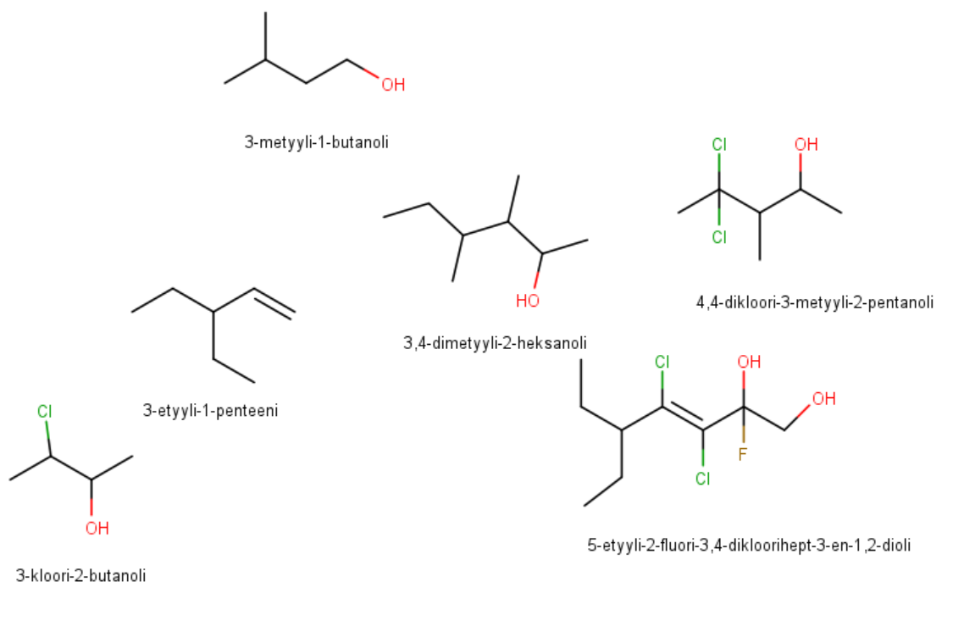
Esimerkkejä
Alkoholeja ja hiilivetyjä

Slide 6
Tehtäviä
kpl 4.2 Tehtävät: 14 kohdat 3, 5, 9, 12. T15 kohdat a, e, g. T16 kohdat a, b, c, d, g. T18 a,b ja c

